Slide 1
Kameran sitominen pelaajakappaleeseen
Edeltävä harjoitus:
Pelitilanteen palauttaminen tiedostosta
Huom. Harjoitus tarvitsee varsinaisesti pohjalle vain muutaman peliobjektin ja liikkumistoiminnot.
Kalvot rakentuvat silti edeltävän harjoituksen pohjalle.

Slide 2
Lisätään näkymään uusi kamera:
Add → Camera

Slide 3
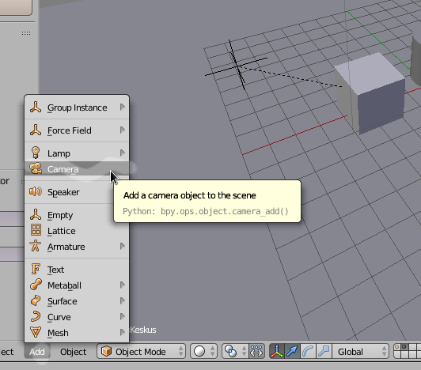
<AddCamera>

Slide 4
Siirretään kamera lähelle pelaajakappaletta raahaamalla värillisistä XYZ-nuolista tai painamalla pikanäppäintä G. (Grab)
Käännetään kamera sopivaan kulmaan katsomaan pelaajakappaletta painamalla R ja akseli X,Y tai Z.

Slide 5
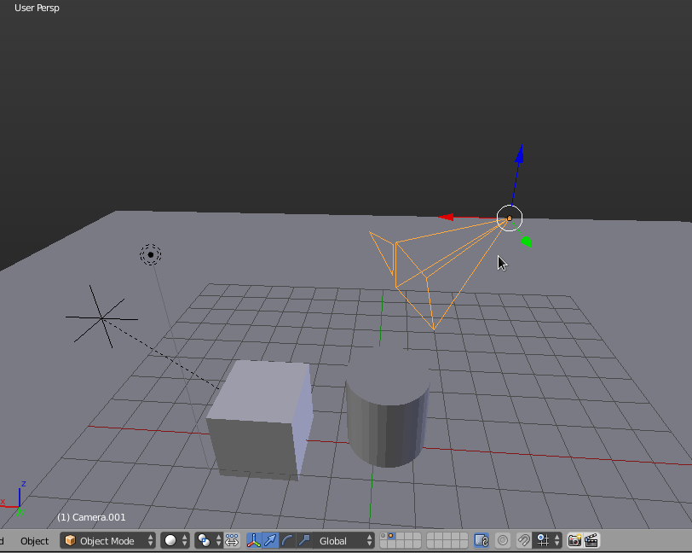
<CameraInPlace>

Slide 6
Kiinnitetään kamera pelaajakappaleeseen painamalla Shift pohjassa kummatkin valituiksi (pelaajakappale jälkimmäisenä) ja painamalla Spacebar ja ilmestyvästä valikosta etsimällä Make Parent.
Nopeammin kiinnitys onnistuu näppäinyhdistelmällä Ctrl + P.
Jatkovalikolle vastataan Set Parent to Object.

Slide 7
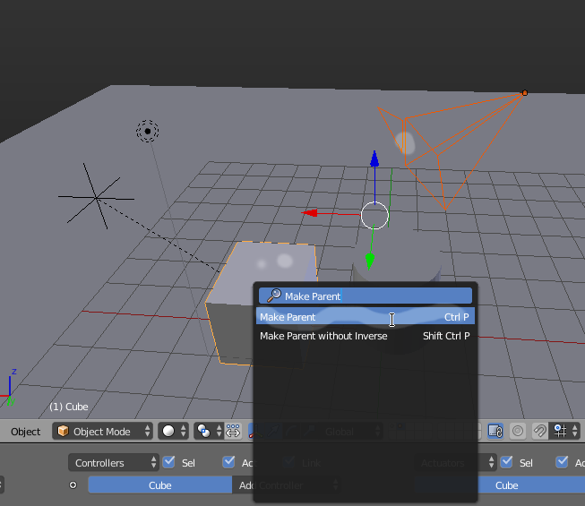
<MakeParent>

Slide 8
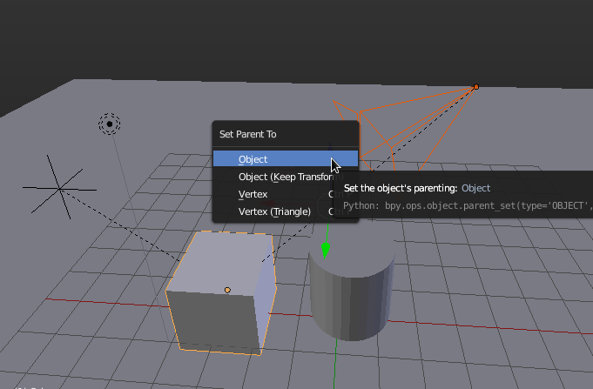
<ToObject>

Slide 9
Kameran nimi saattaa poiketa nimestä “Camera”, joten layer 1:ltä kannattaa poistaa oletuskamera.
Valitse kamera → Delete

Slide 10
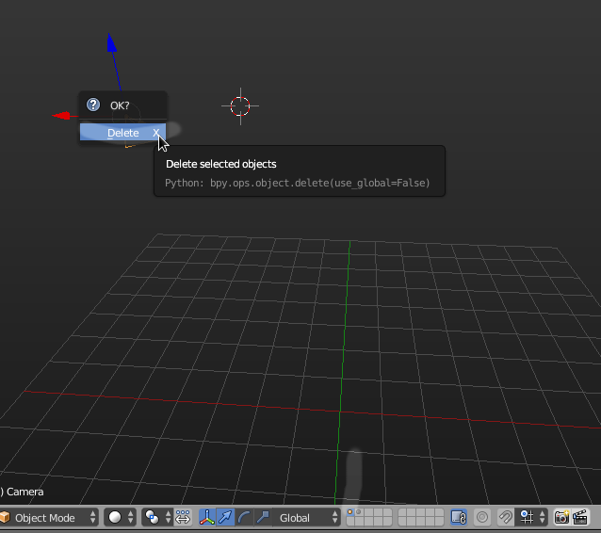
<DeleteCamera>

Slide 11
Nimetään uusi kamera uudelleen valikosta Properties.

Slide 12
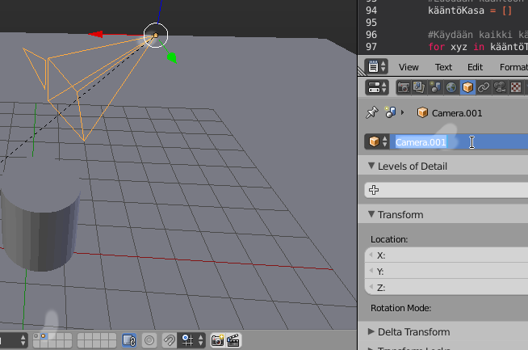
<RenameCamera>

Slide 13
Lisätään Logic Editorissa
Delay-sensori, joka on yhdistetty
Scene → Set Camera -aktuaattoriin.

Slide 14
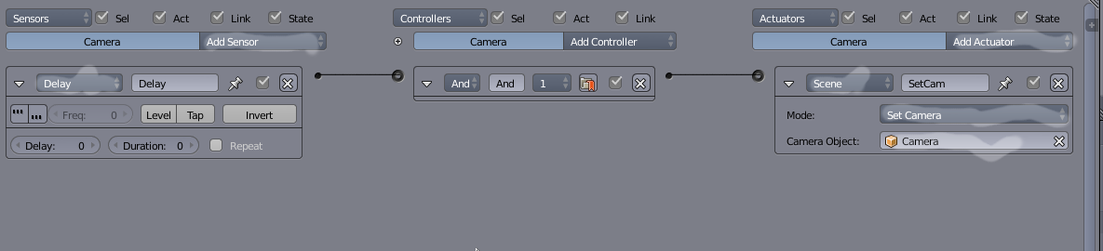
<CameraSensorActuator>

Slide 15
Nyt kameran pitäisi seurata pelaajakappaletta, kun käynnistät pelin P:stä.
Kameran asentoa ja paikkaa muuttamalla näkymää voi vielä hienosäätää.

Slide 16
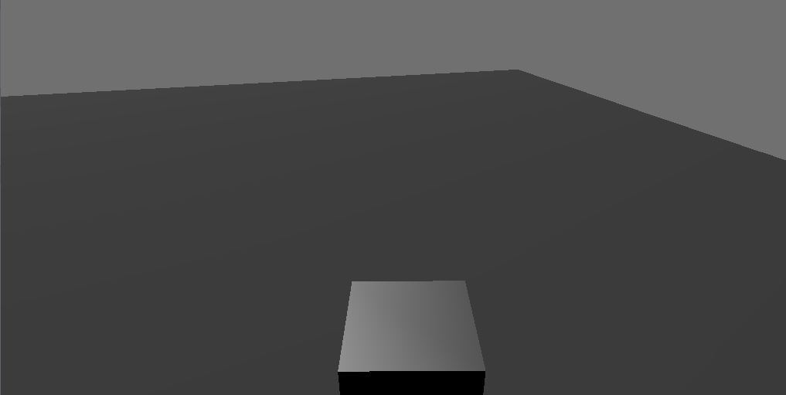
<CameraResult>

Slide 17
Seuraava harjoitus:
Touch-sensorin käyttö kappaleiden törmäyksessä

